Slide 1
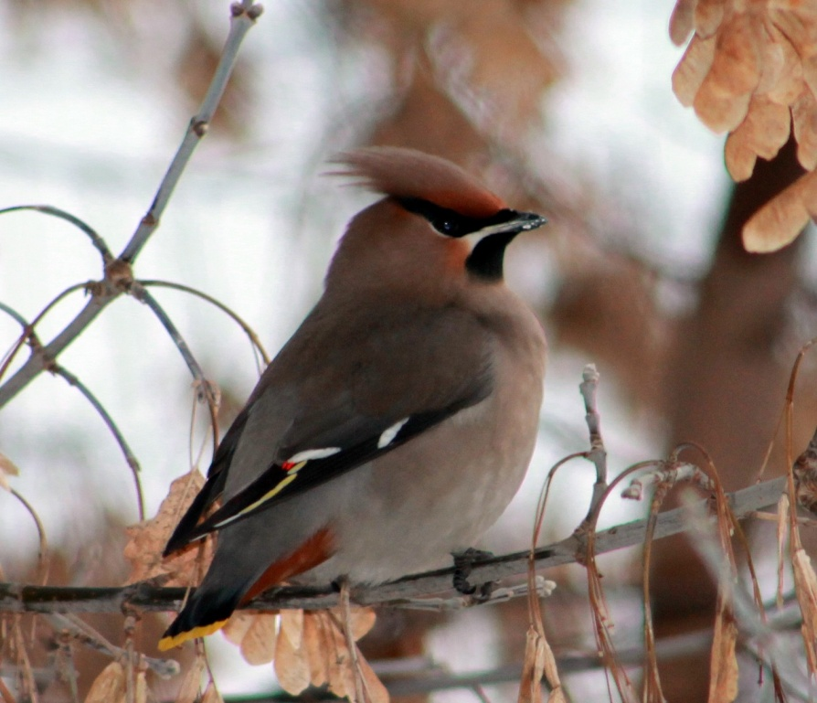
Зимующие птицы
Составила: Путина Галина Васильевна – воспитатель 1К.К.

Slide 2
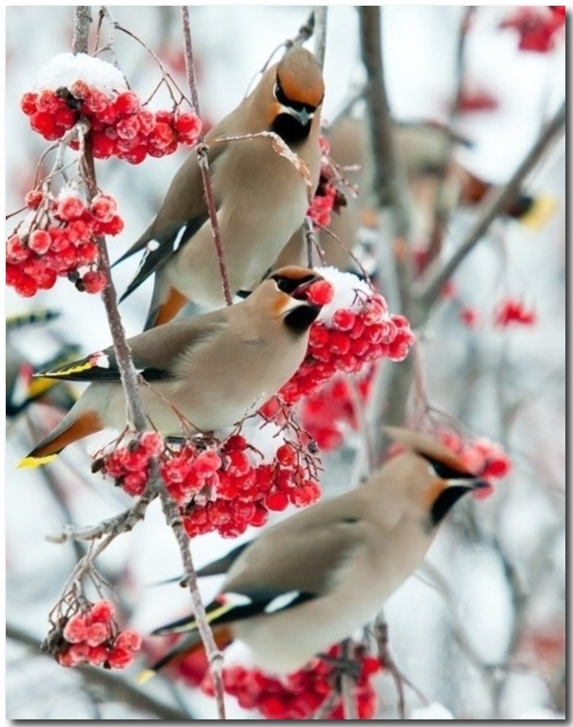
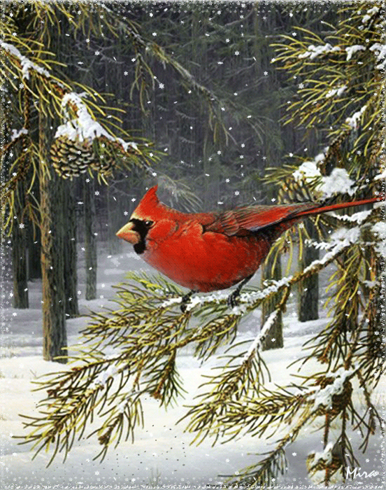
Содержание:
Введение
Воробей
Синица
Дятел
Клёст
Снегирь
Свиристели
Загадки
Источники

Slide 3
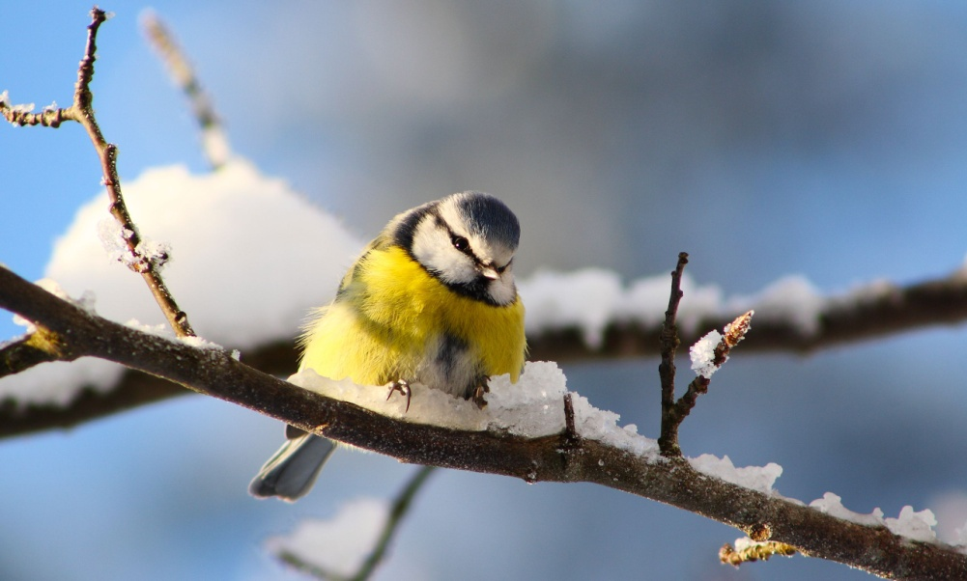
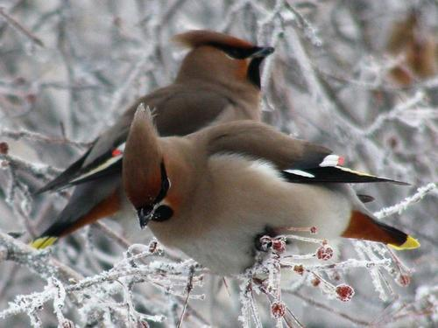
Введение:
С нами зимуют разные птицы. Есть «зимующие птицы», которые живут с нами летом и остаются жить рядом с нами и зимой. А есть птицы — гости, их еще называют «кочующими». Кочующие птицы прилетают к нам зимой с далекого холодного севера. Наши зимние гости – это чечетки, свиристели, клесты, снегири. В их родных краях зимой такой мороз и стужа, что им кажется, что у нас тепло! Да и корм у нас есть! Свиристели и снегири лакомятся рябинкой. Клесты – шишками, а чечетки – семенами. Для них наша средняя полоса как будто юг.

Slide 4
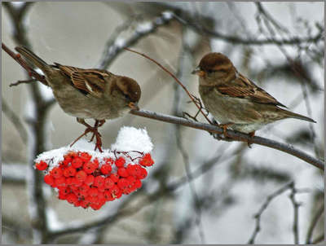
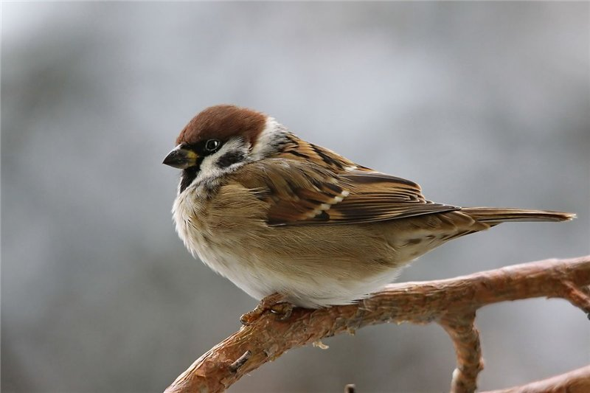
Воробей
Рядом с человеком живут два вида воробьёв – воробей домовый и воробей полевой. Они схожи поведением, окраской, голосом да и размером, разве что последний несколько стройнее.
Жители американского города Бостона поставили этой птице памятник – за то, что она спасла их от голода, когда в округе появились в огромном количестве гусеницы бабочек- вредителей.

Slide 5
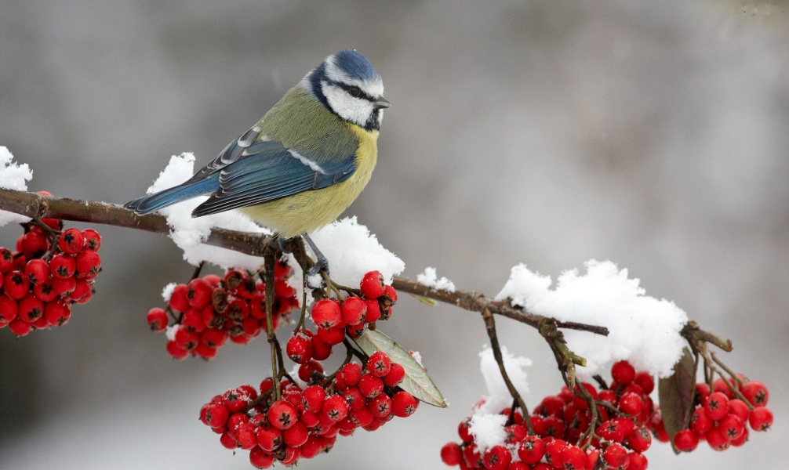
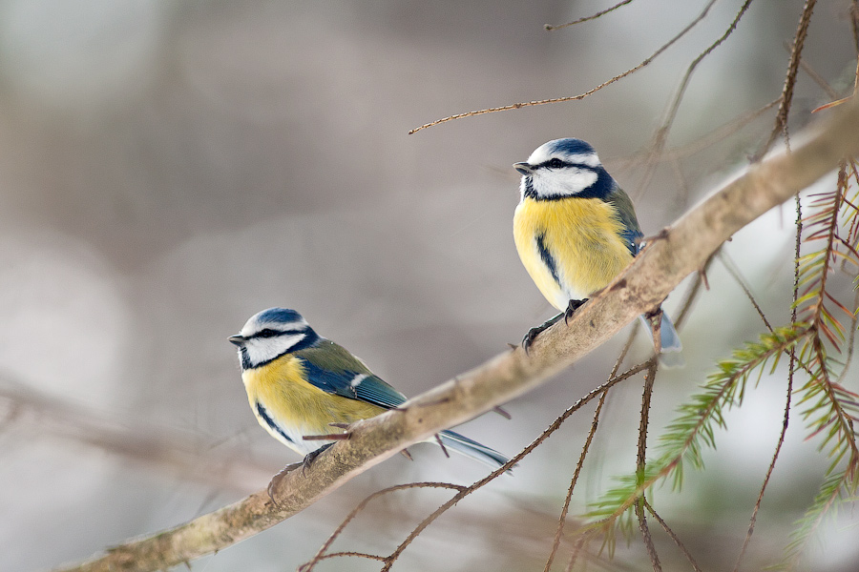
Синица
Зимой синицы собираются стайками. Её часто можно видеть рядом с жильём человека. Верх зеленоватый, низ желтый, крылья и хвост синевато-серые. На крыле видна тонкая белая поперечная полоска. Характерны блестяще-черная шапочка, доходящая до глаз, светлое пятно на затылке, белые щеки, окаймленные черным, черное головное пятно, продолжающееся на груди.

Slide 6
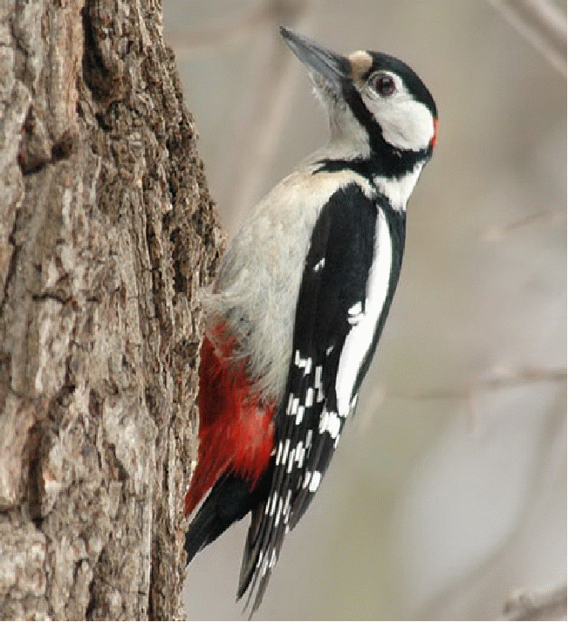
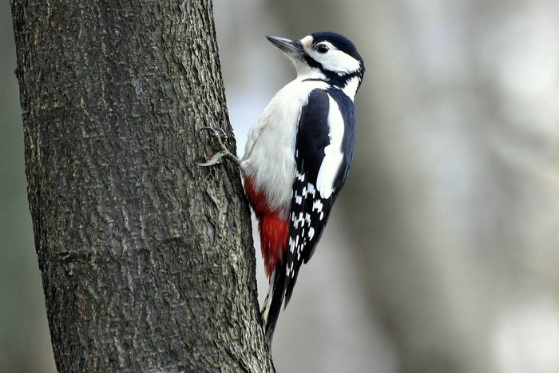
Дятел
У этой птицы красивое пестрое оперение: верх тела - черный, на голове и шее белые пятна, на сложенных крыльях белые полосы, подхвостье и темя красные. Клюв прочный и острый.
В наших лесах чаще всего встречается большой пестрый дятел. Он - украшение нашего леса. Дятел - труженик. Расклюет дятел в своей «кузнице» шишку и летит за новой. Нередко стайки синичек и других маленьких птичек летают вслед за дятлом.

Slide 7
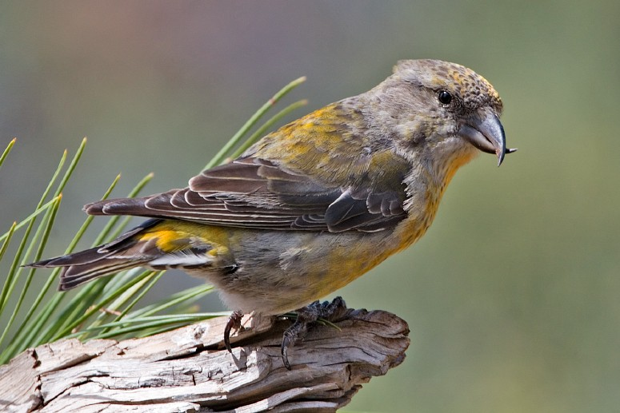
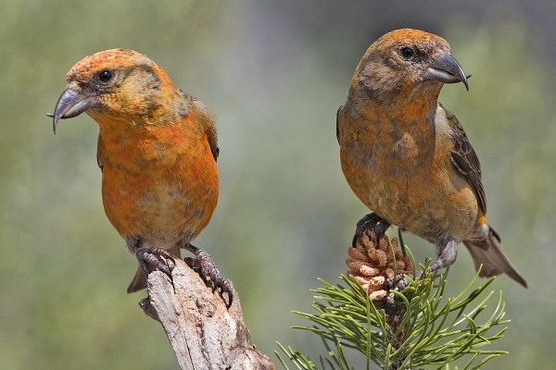
Клёст
Это небольшая птичка красного цвета, с цепкими лапками и характерным крестообразным клювом.
Клестов называют «северными попугайчиками». Такое прозвище они получили за то, что искусно лазают по деревьям. Клюв у клеста имеет особую форму: верхняя и нижняя части изогнуты в разные стороны. Клесты срывают спелые шишки и, усевшись на ветку, придерживают шишку цепкими ноготками, достают из нее семена. Клесты единственные птицы, которые зимой выводят птенцов, даже при 28 градусах мороза.

Slide 8
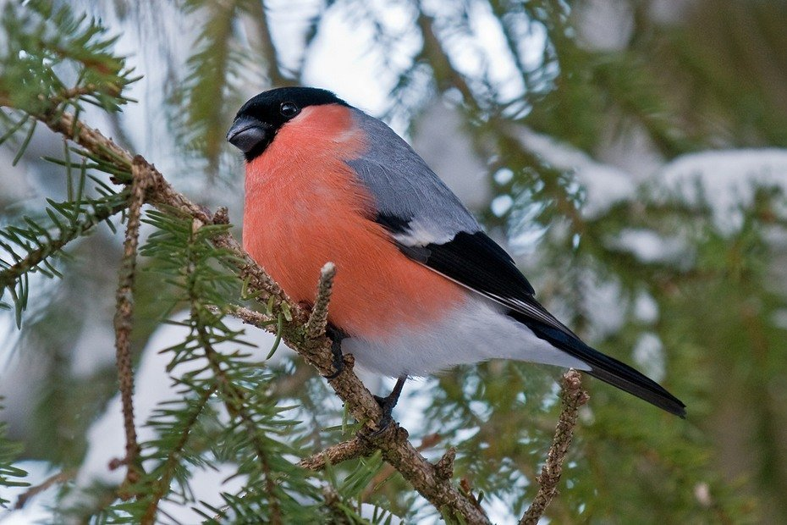
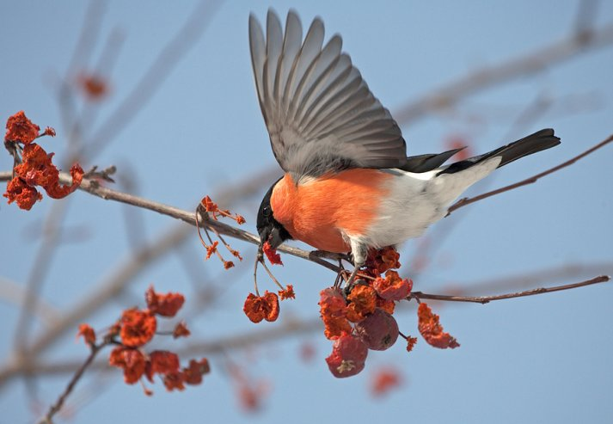
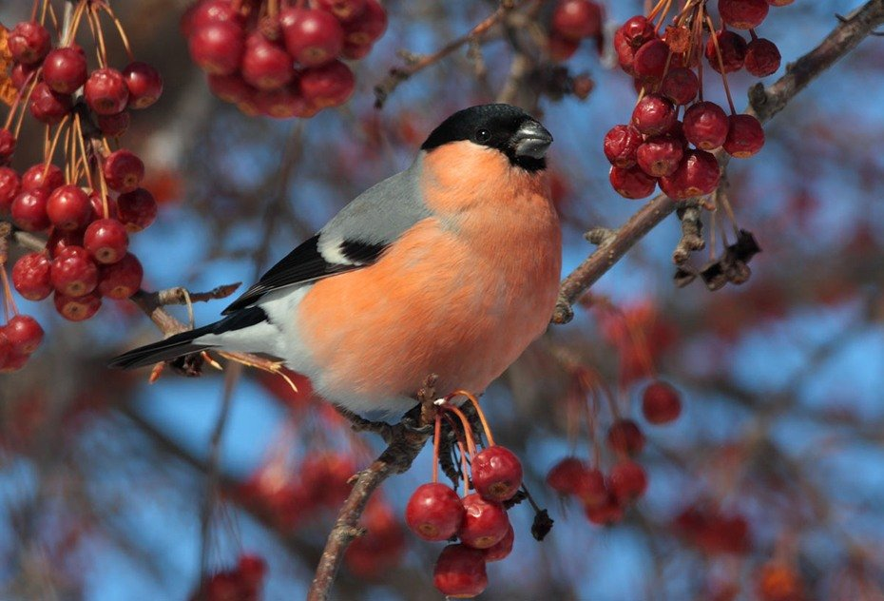
Снегирь
Снегири - нарядные птицы. Самцы красно­грудые, а у самочек наряд более скромный. Снегири держатся обычно небольшими стайками (7—10 птичек). Чем сильнее мороз, тем спокойнее сидит стайка, изредка передвигаясь, чтобы сорвать ягодку. С приходом темноты вся стайка улетает на кусты или деревья, где и ночует.

Slide 9
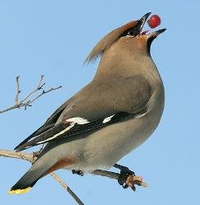
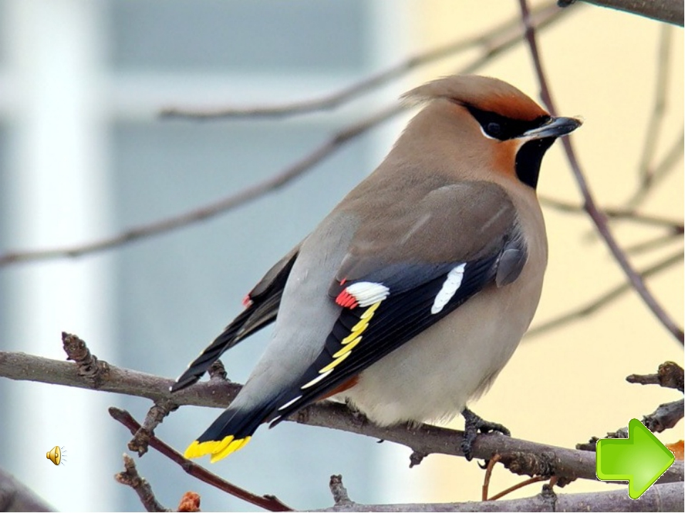
Свиристели
Есть у наших обычных воробьев ближайший родственник – птица свиристель. Название свое они получили от звуков, которые издают при пении: сви-ри-ри. Но в отличие от серенького и довольно невзрачного воробья природа дала свиристелям красивый наряд.

Slide 10
Загадки
Плотник острым долотом Строит дом с одним окном.
Красногрудый, чернокрылый, Любит зёрнышки клевать, С первым снегом на рябине Он появится опять.
Птичка-невеличка Ножки имеет А ходить не умеет. Хочет сделать шажок - Получается прыжок.

Slide 11
Источники:
http://rodnaya-tropinka.ru/zimuyushhie-ptitsy/#ixzz3vG3r5zL8
Интернет
Книги
Собственные наблюдения

